Slide 1

API Docs服务在线文档化
&
API Mock配置
2017-04-01

Slide 2

目录
背景
实现原理
API Docs使用
API Mock配置
使用案例
未来计划

Slide 3
1、背景说明
在传统项目的API开发中，接口文档的维护一般需要面临以下两个问题：
(1)、接口定义、修改、升级等问题；
相对开发人员而言，采用写代码方式来展现API接口定义说明更能满足程序员的喜好；而通过文档的修修改改总显得麻烦耗时；
(2)、其他App端、前端开发人员同步API接口文档问题；
接口文档的变更一般都需要通过给App端同学的，这样也带来了很多不便，在用在线API Docs方式能够维护一份接口文档，大家看到的是同一份，有效避免的版本不一致问题。

Slide 4
(3)、协同开发问题；
对于前后端分离的服务以及依赖于第三方的服务，在依赖方服务未就绪时使用方无法进行开发调试。此时可以针对Api进行mock配置，使得Api服务能够根据接口定义响应mock样例数据。目前服务文档在线化支持mock数据自定义以及真实接口与mock接口之间的切换配置，一定程度上提高了协同开发效率。
(4)、测试问题；
通过在线API Docs可以直接进行在线API测试验证，不需要翻找接口文档。
(5)、接口文档编写问题；
通过在线API Docs可以快速生成Pdf、Doc格式接口文档，高效、快速、方便。

Slide 5
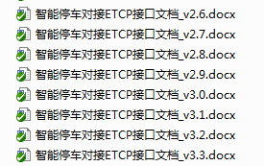
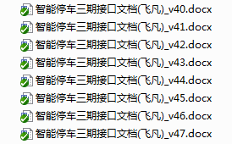
如常见项目中接口文档维护：
在线API生成工具扫描注解的方式读取API元数据信息进行接口文档的渲染展示以及快速化的Api Mock配置，使得API Docs维护以及协同开发更便捷，很大程度提高了工作效率。

Slide 6
2、与swagger UI比较
swagger UI也是一个API在线文档生成和测试的工具。
swagger ui的使用主要有以下不便:
(1)、接口返回泛型数据类型不支持；
(2)、接口入参为自定义类型bean或者添加@Valid等注解时参数类型非query而是body，不方便查看详细参数以及在线接口测试；
(3)、接口返回数据字段是否可为空描述不支持；
(4)、接口返回状态码不支持自定义配置，swagger展示的一般是http状态码；
(5)、swagger UI扫描API接口元数据json以及页面渲染不够直观;
(6)、swagger UI不能很好的权限控制，如控制页面是否展示此接口信息等

Slide 7
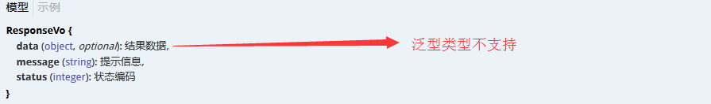
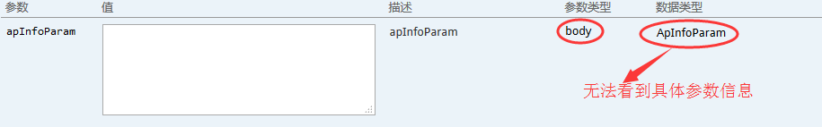
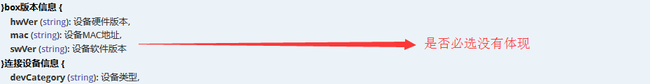
图示如下：

Slide 8
目录
背景
实现原理
API Docs使用
API Mock配置
使用案例
未来计划

Slide 9
实现原理
(1)、基于注解进行API扫描生成接口元数据json信息进行页面渲染；
(2)、接口元数据json数据目前存储于内存中，可以根据需要迁移至redis存储；
(3)、关键技术点：
√PathMatchingResourcePatternResolver
spring中自动加载指定路径规则文件工具类，使用场景根据配置路径自动加载 符合路径规则的xml文件、类文件等等。
参考:http://manzhizhen.iteye.com/blog/2244806
√Class、Method，Field等java中的反射方法
Field.getType()；Field.getType().getComponentType()； ParameterizedType.getActualTypeArguments()； Method.getGenericReturnType()；等等。

Slide 10
√获取方法参数名称
<1>使用asm读取方法参数名称；
<2>使用javassist读取方法参数名称；
在引入使用javassist包过程中Tomcat启动时报“Unable to process Jar entry”错误如下，需要如下配置：
①需要tomcat升级至apache-tomcat-7.0.68以上；
②打开conf目录下的catalina.properties,找到tomcat.util.scan.DefaultJarScanner
.jarsToSkip行，在最后加上“,javassist-*.jar”即可；
<3>如果jdk版本>=8可直接使用Parameter.getName()方法读取参数名称；

Slide 11
目录
背景
实现原理
API Docs使用
API Mock配置
使用案例
未来计划

Slide 12
1、API Docs介绍
(1)、自动扫描工具是针对指定Api方法进行扫描,方法入参以及返回值支持简单类型、自定义类型以及数组类型等。
(2)、目前扫描出的API元数据信息存储于系统内存中,可以根据需要接入redis。
(3)、文档化工具支持Api Mock数据配置以及真实接口与Api Mock接口切换。
(4)、工具内部提供一种通用的Api Docs展示方式，配置后可直接访问使用。开发人员亦可根据API元数据自行组织页面展示渲染。
(5)、Api Docs提供基于ip的白明单访问控制以及单用户锁定Mock开关功能。
(6)、Api Docs提供基于客户端使用的Model以及http请求代码的生成功能。
(7)、Api Docs提供pdf、doc格式的接口文档导出功能并支持title定制。
(8)、源码下载地址
https://github.com/liangopenjob/application-common-api-scanner

Slide 13
2、使用方式
首先，引入jar包，mvn引入方式：
<dependency>
<groupId>com.jwliang.application</groupId>
<artifactId>application-common-api-scanner</artifactId>
<version>0.0.1-SNAPSHOT</version>
</dependency>

Slide 14
√传统java使用方式
public static void main(String[] args) throws Exception {
//扫描vo信息,voPackages指定要扫描的vo包名称
String[] voPackages = {"com.wanda.application.xapi.web.vo"};
new ResponseVoScanner(voPackages).getClassList();
//扫描api信息,apiPackages指定要扫描的控制层包名称
String[] apiPackages = {"com.wanda.application.xapi.web.controller"};
new AnnotationClassScanner(apiPackages, Api.class).getClassList();
}

Slide 15
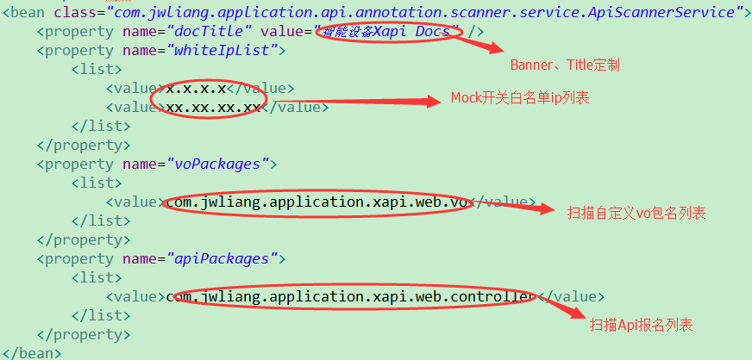
√spring配置使用方式
扫描主类配置：

Slide 16
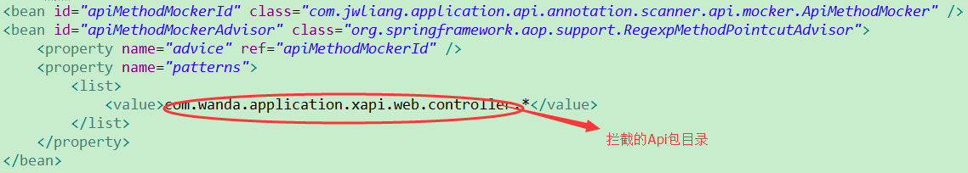
Api元数据服务配置：
UI静态资源配置：
Mock接口开关配置：

Slide 17
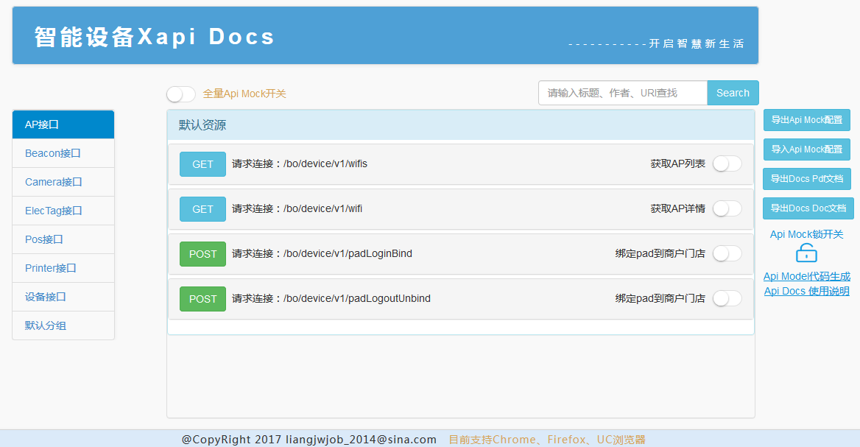
项目中spring配置完成后可直接访问使用：
http://ip:port/appContext/api-docs/api-docs.html

Slide 18
3、Api Docs注解使用
√@Api
针对需要扫描的API类添加此注解；
title:标题，group:group分组，description:描述；
√@RequestMapping
通过此注解name属性(默认取方法名作为API描述)配置API描述等信息；
value:链接，method:请求方式，name:接口描述；
√@ApiAuth
所有扫描到的API默认都可在页面展示，对于不需要在页面渲染的API可通过此注解进行配置；
author:作者，show:是否显示，deprecated:接口是否下架；

Slide 19
√@ApiStatuses、@ApiStatus
可也通过此注解对API单独配置响应status状态码信息；
code:状态码，message:描述信息；
√@ApiParam
此注解配置API方法入参的文档属性(字段描述、是否必填等)；
value:字段描述，required:是否必填；
√@ApiModelProperty
此注解配置vo对象的文档属性(字段描述、是否必填等)；
value:字段描述，required:是否必填；
√@ApiModelDescription
此注解配置vo对象的描述性信息；

Slide 20
√@ApiLogs、@ApiLog
此注解标注API接口变更记录信息、作者、变更时间等信息；
logMsg:变更记录，logPerson:变更人，logDate:变更日期；
√@ApiResources
此注解可对同类API资源进行分组。例如，统一功能接口的版本升级放在同一个资源分组下；
name:资源组名称；
√@ApiRemark
此注解用于对API添加备注说明；
description:描述；

Slide 21
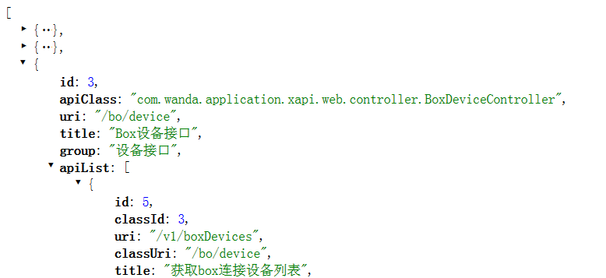
4、Api元数据访问
服务启动后可通过以下方式访问API元数据信息。
√ AnnotationClassScanner.apiClassList Type:List<ApiClassAnnotationInfo>
返回API接口类列表，样例数据如下:

Slide 22
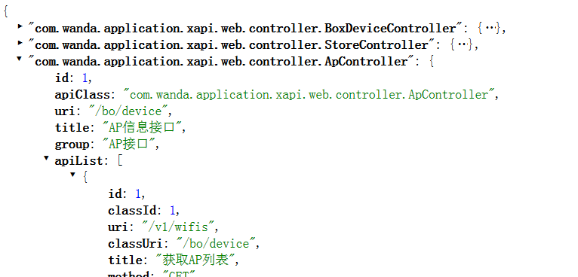
√ AnnotationClassScanner.apisMap Type:Map<String,ApiClassAnnotationInfo>
根据API类className建立key-value映射方便数据获取。样例数据如下:

Slide 23
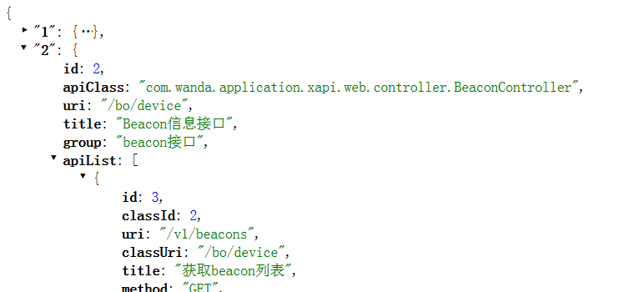
√ AnnotationClassScanner.apiClassMap Type:Map<Integer,ApiClassAnnotationInfo>
根据API类ID建立key-value映射方便数据获取。样例数据如下:

Slide 24
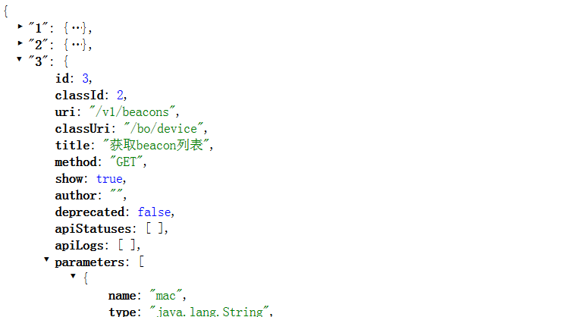
√ AnnotationClassScanner.apiMethodMap Type:Map<String,ApiMethodAnnotationInfo>
根据API类Method方法ID建立key-value映射方便数据获取。样例数据如下:

Slide 25
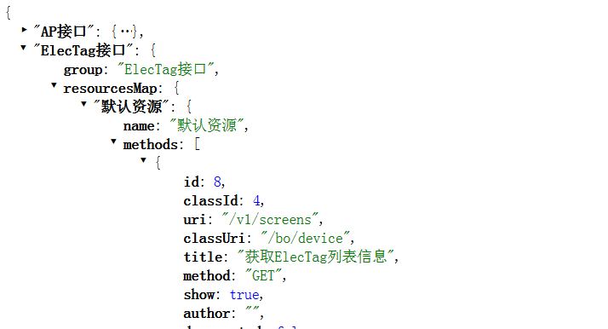
√ AnnotationClassScanner.apiGroupsMap Type:Map<String,ApiGroup>
根据groupName建立key-value映射方便数据获取。样例数据如下:

Slide 26
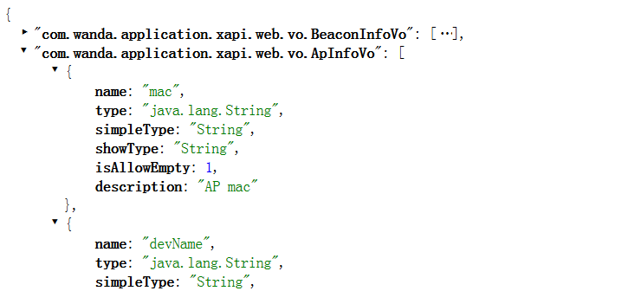
√ ResponseVoScanner.beanFieldsMap Type:Map<String, List<ResponseVoField>>
根据vo className建立key-value映射方便数据获取。样例数据如下:

Slide 27
5、Api元数据接口服务
工具内部提供Api元数据获取接口服务如下：
见com.jwliang.application.api.annotation.scanner.api.DocsApi类。
spring使用方式:
<bean class="com.jwliang.application.api.annotation.scanner.api.DocsApi" />
具体接口如下：
1)、/docsApi/apiClassList
以list形式返回api class信息以及api class内部api列表；
2)、/docsApi/apisMap
以Map形式返回api class信息以及api class内部api列表；
3)、/docsApi/apiClassMap
以Map形式返回classId-api class映射数据信息；

Slide 28
4)、/docsApi/apiMethodMap
以Map形式返回methodI-api method映射数据信息；
5)、/docsApi/apiGroupsMap
以Map形式返回api分组信息；
6)、/docsApi/beanFieldsMap
返回vo对象bean字段信息；
7)、/docsApi/apiInfo/{id}
根据api id获取api详细信息；
8)、/docsApi/apiRetExamples
以Map形式返回所有api返回数据样例(key为"exampleId"+apiId)；
9)、/docsApi/simulateRequest
此接口用于模拟发起请求；
10)、/apis 根据标题、作者、URI查询Api

Slide 29
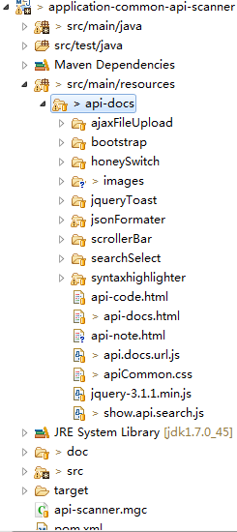
6、通用UI与项目分离展示
服务在线文档化工具提供通用的UI渲染展示(个性化的展示由开发人员自行组织)。静态资源存放位置如右图,
用户可以把api-docs目录拷贝至任意位置，浏览器打开api-docs.html文件即可正常访问。浏览器访问之前保证api服务接口URL正确性，编辑器打开api.docs.url.js修改如下位置即可。
注意:如果UI与工程没放在一起考虑接口跨域问题。springMVC可通过@CrossOrigin或者设置请求的response的header信息解决。

Slide 30
目录
背景
实现原理
API Docs使用
API Mock配置
使用案例
未来计划

Slide 31
1、API Mock配置介绍
在前后端分离或依赖第三方服务的场景下，如果服务提供方的服务没有就绪势必影响依赖方开发调试。基于此种情况服务文档在线化工具提供Api mock数据的自定义，以及实现真实Api与Mock Api的切换使用，很大程度上提高了协同开发效率。
Mock数据配置是采用注解方式基于Api响应Vo字段基本的数据类型进行自定义配置，主要包括以下三大类：
1)、数据类型：boolean、byte、int、float、double、long以及对应的包装类；
支持简单类型、List<Xxx>、xxx[]方式配置，可以指定数组类型的长度，或者自定义数据范围等；

Slide 32
2)、String类型：数字字符串、52大小写英文字符串、52大小写英文字符串(大写)、52大小写英文字符串(小写)、数字+52英文字符串、中文字符串等六种类型；支持简单类型、List<String>、String[]方式配置，可以指定数组类型的长度，字符串类型或者自定义字符串范围等；
3)、其它类型：身份证ID、手机号、邮箱、中文姓名、地址等五种类型；支持简单类型、List<String>、String[]方式配置，可以指定数组类型的长度，类型或者自定义范围等；

Slide 33
2、Mock注解使用
√@BooleanMock
boolean类型mock配置；
√@BooleanArrayMock
boolean数组类型mock配置，支持List<Boolean>,boolean[]；
√@ByteMock
byte类型mock配置；
√@ByteArrayMock
byte数组类型mock配置，支持List<Byte>,byte[]；
√@IntMock
int类型mock配置；

Slide 34
√@IntArrayMock
int数组类型mock配置，支持List<Integer>,int[]；
√@FloatMock
float类型mock配置；
√@FloatArrayMock
float数组类型mock配置，支持List<Float>,float[]；
√@DoubleMock
double类型mock配置；
√@DoubleArrayMock
double数组类型mock配置，支持List<Double>,double[]；

Slide 35
√@LongMock
long类型mock配置；
√@LongArrayMock
long数组类型mock配置，支持List<Long>,long[]；
√@StringMock
String类型mock配置；
√@StringArrayMock
String数组类型mock配置，支持List<String>,String[]；
√@OtherMock
身份证ID、手机号、邮箱、中文姓名、地址等mock配置；
√@OtherArrayMock
身份证ID、手机号、邮箱、中文姓名、地址等数组类型mock配置；

Slide 36
3、Mock接口服务
1)、/apiMock/{id}/{mockType}
设置指定api是否开启mock配置；
2)、/apiMock/{mockType}
设置所有api是否开启mock配置；
3)、/isAllMock
验证是否所有api开启mock配置；
4)、/apiMockMap
查询开启mock配置信息；
5)、/apiMockConfig/out
导出api mock配置信息；
6)、/apiMockConfig/in 导入开启api mock配置信息；

Slide 37
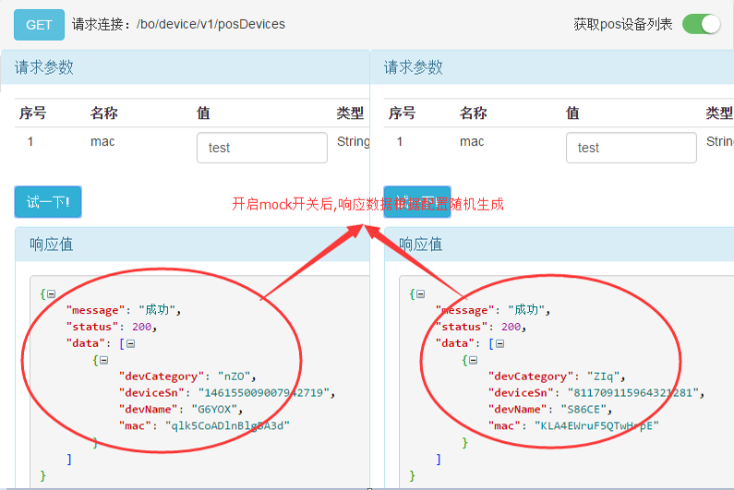
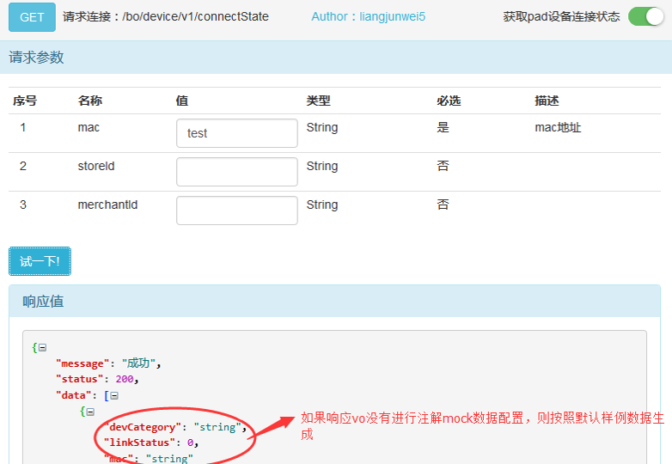
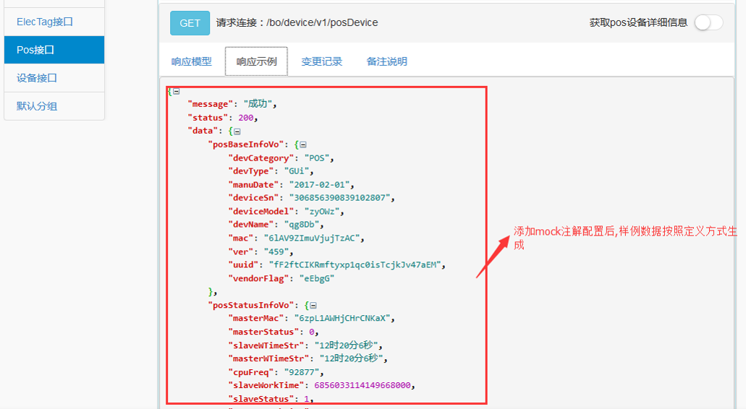
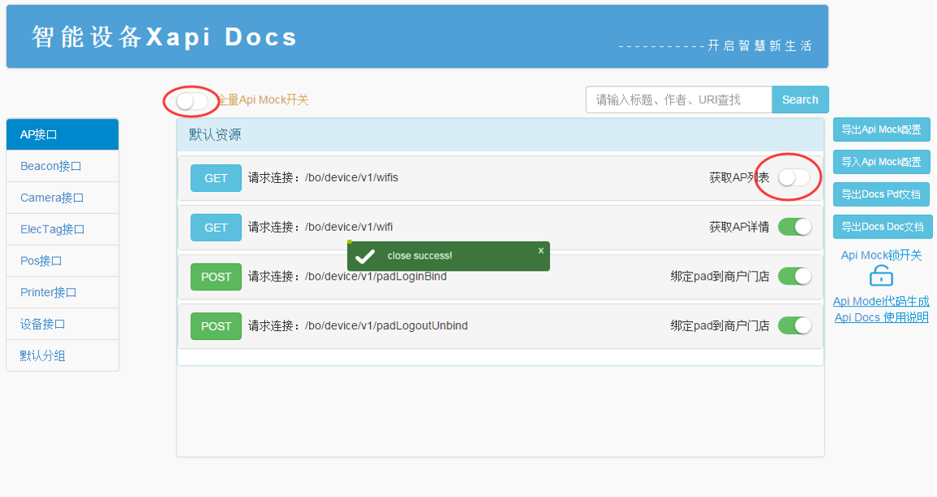

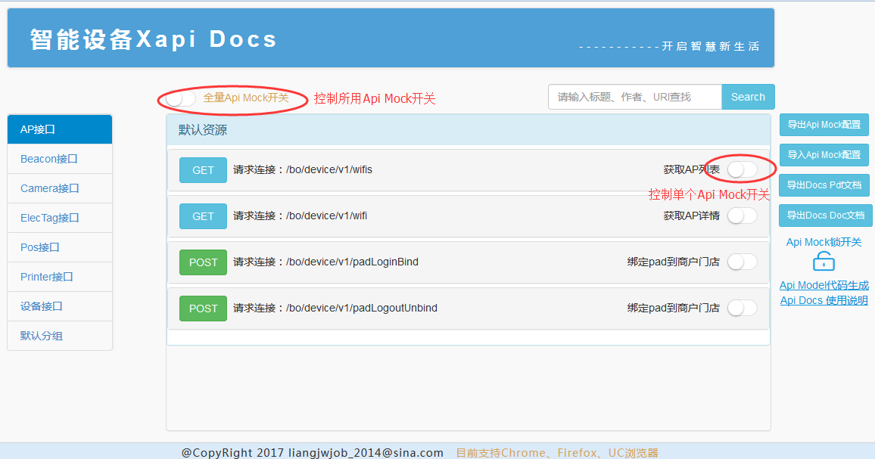
4、Mock使用案例

Slide 38
目录
背景
实现原理
API Docs使用
API Mock配置
使用案例
未来计划

Slide 39
1、智能设备开放平台编码规范
√所有控制层controller添加类注解@api;
√所有控制层controller api方法采用@RequestMapping的name属性配置api接口描述,默认取api方法名称作为描述信息;
√所有控制层controller提供的api方法入参统一封装自定义对象XxxParam,放在com.wanda.application.xapi.web.param包下;
√所有控制层controller提供的api方法返回值统一采用ResponseVo<T>方式定义,统一自定义vo信息放在com.wanda.application.xapi.web.vo包下;
√所有控制层controller提供api方法统一采用注解@ApiAuth配置是否页面展示;
√所有控制层controller提供api方法统一采用注解@ApiStatuses配置api特殊的状态编码信息;

Slide 40
√所有api方法入参XxxParam参数实体字段统一采用@ApiParam配置字段描述以及是否必填信息;
√所有api方法入参XxxParam参数实体字段如果需要配置参数校验信息可配置@NotEmpty、@NotNull等验证注解;
√所有api方法入参XxxParam参数实体字段如果配置校验注解需在参数前添加@Valid注解;
√所有api入参整数类型统一采用Integer、Long等对象类型，不采用简单类型;
√所有api返回vo对象实体字段统一采用ApiModelProperty配置字段描述以及是否必填信息;
√所有变量名称建议采用小驼峰方式命名;

Slide 41
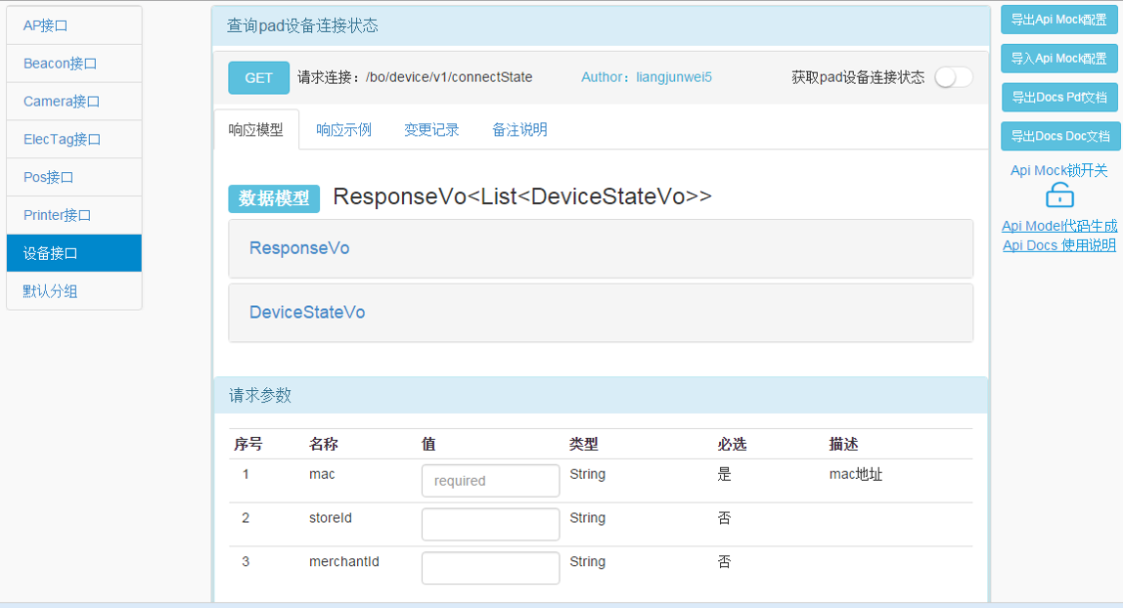
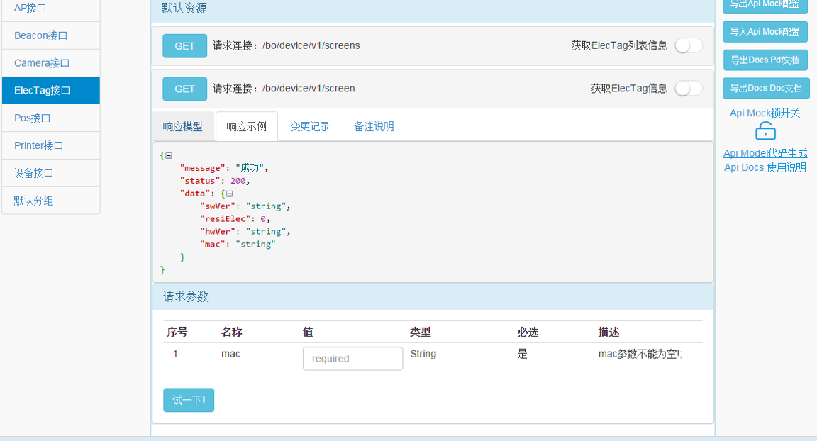
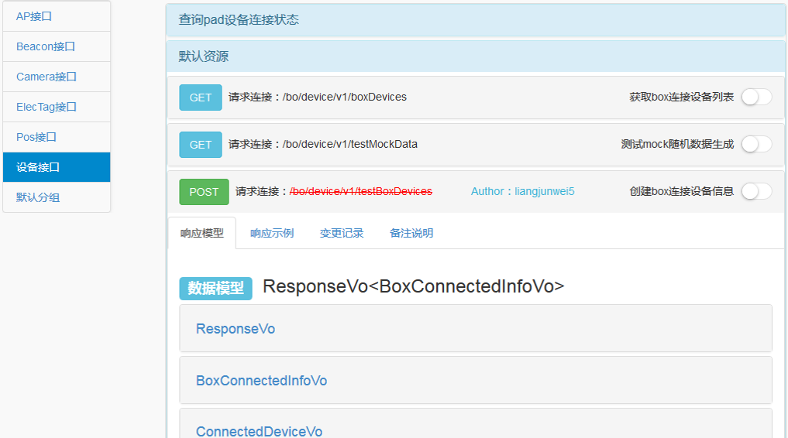
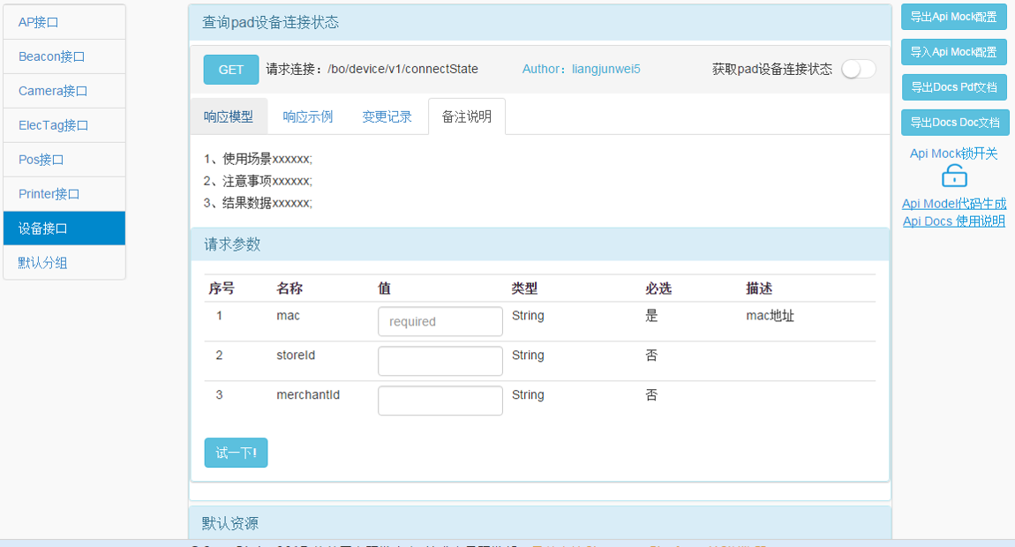
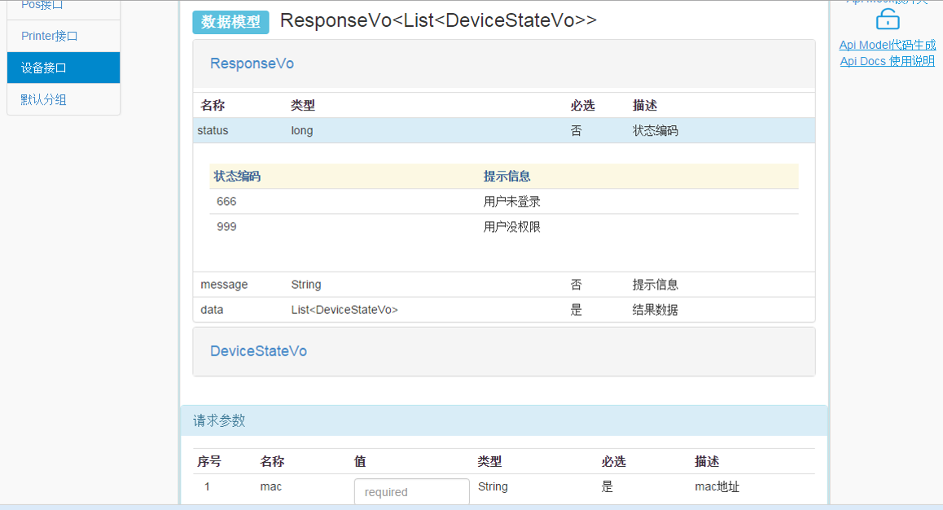
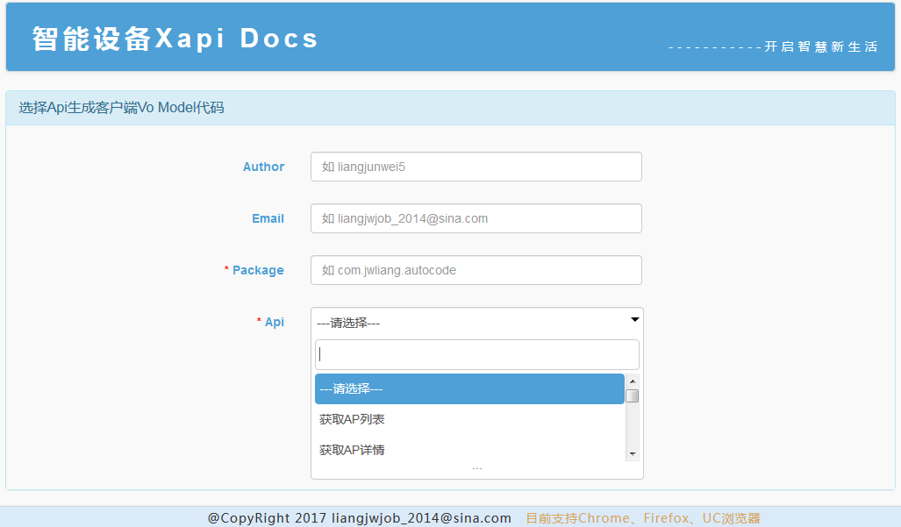
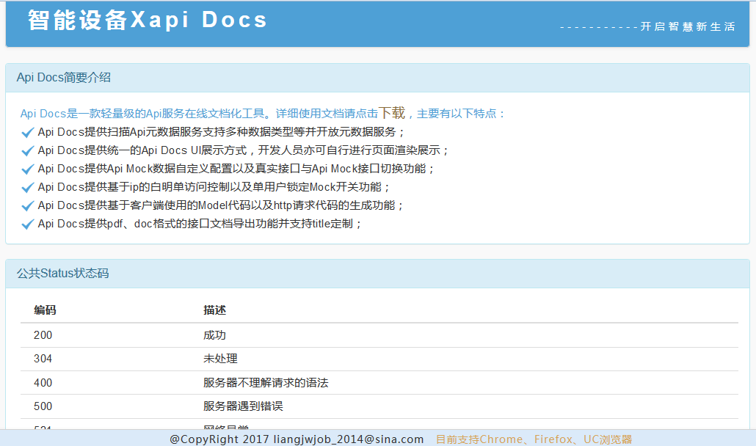
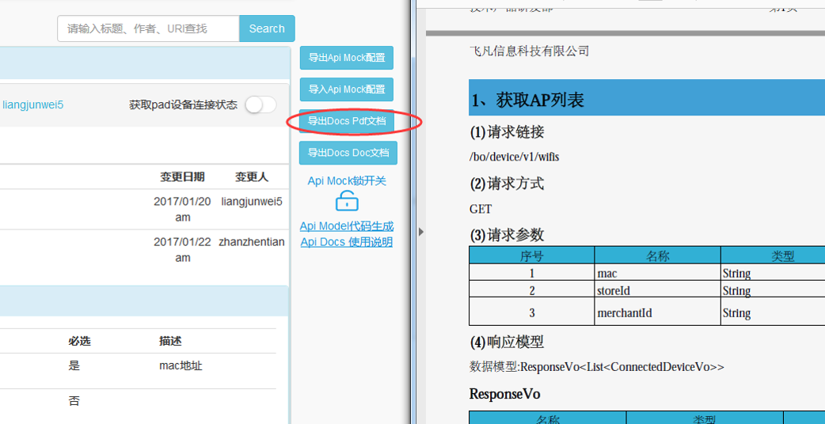
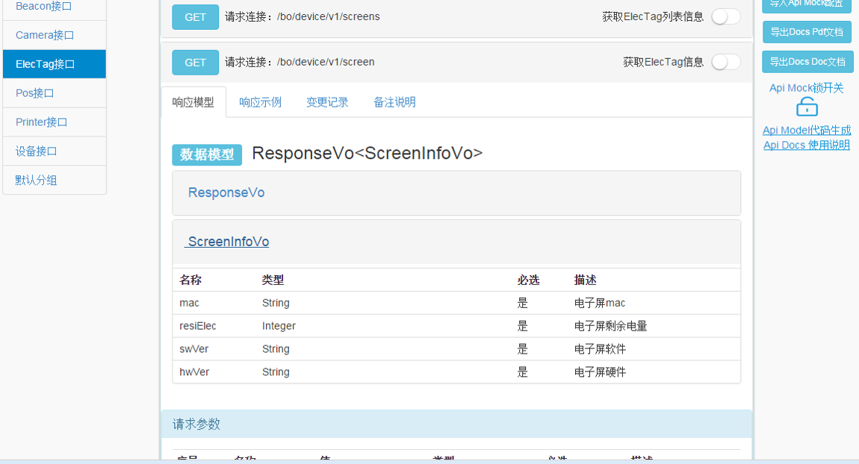
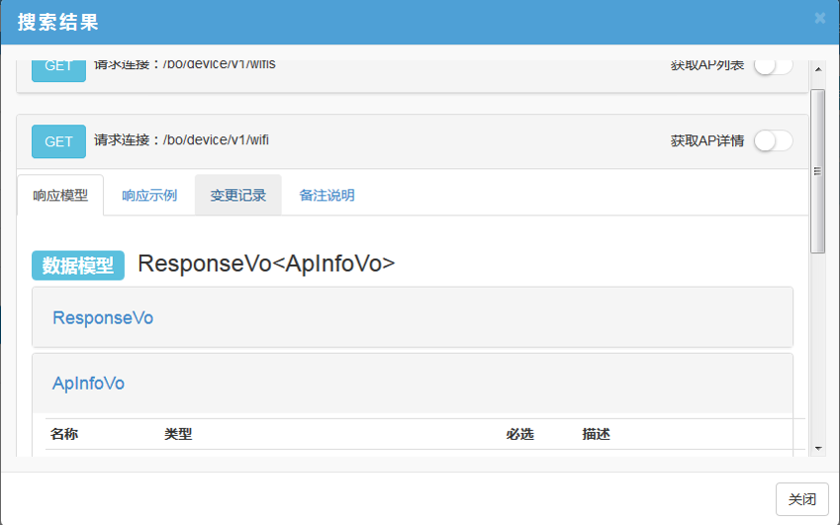
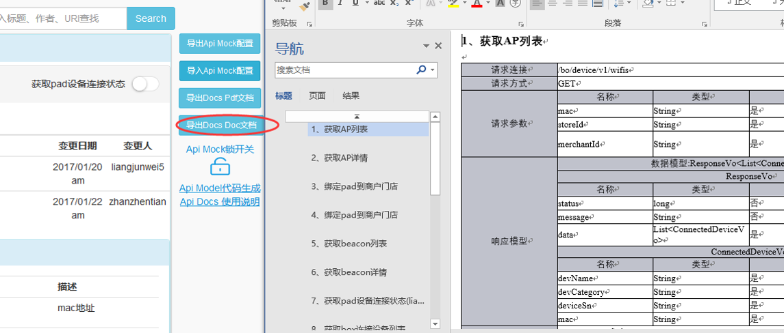
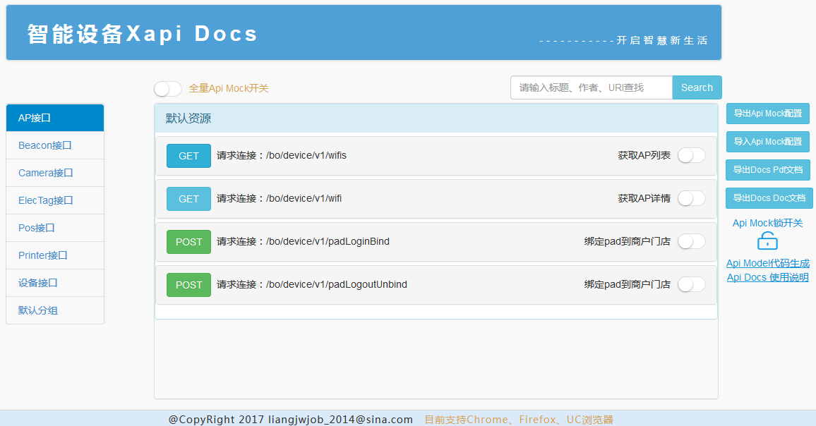
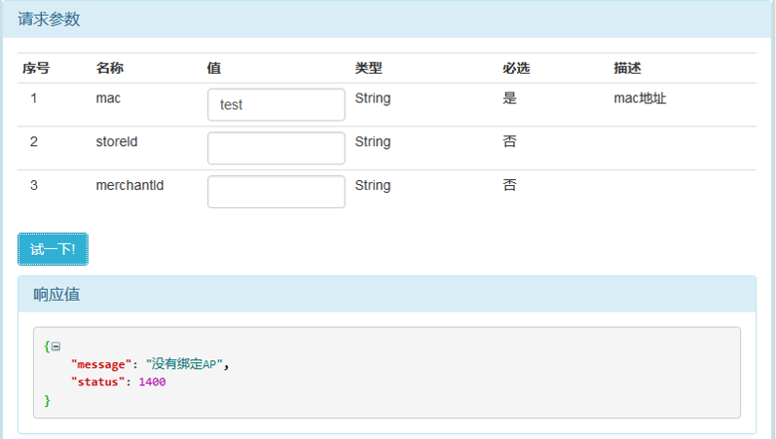
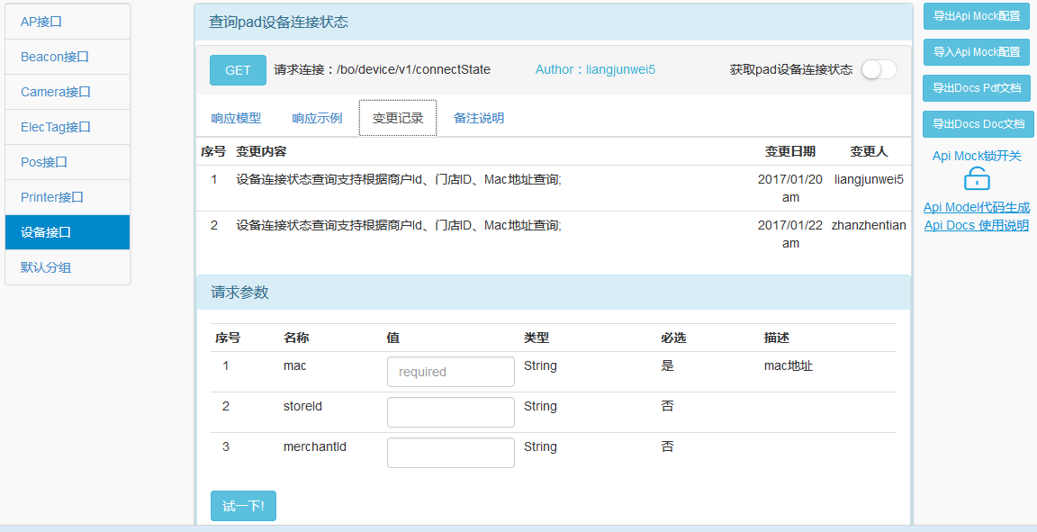
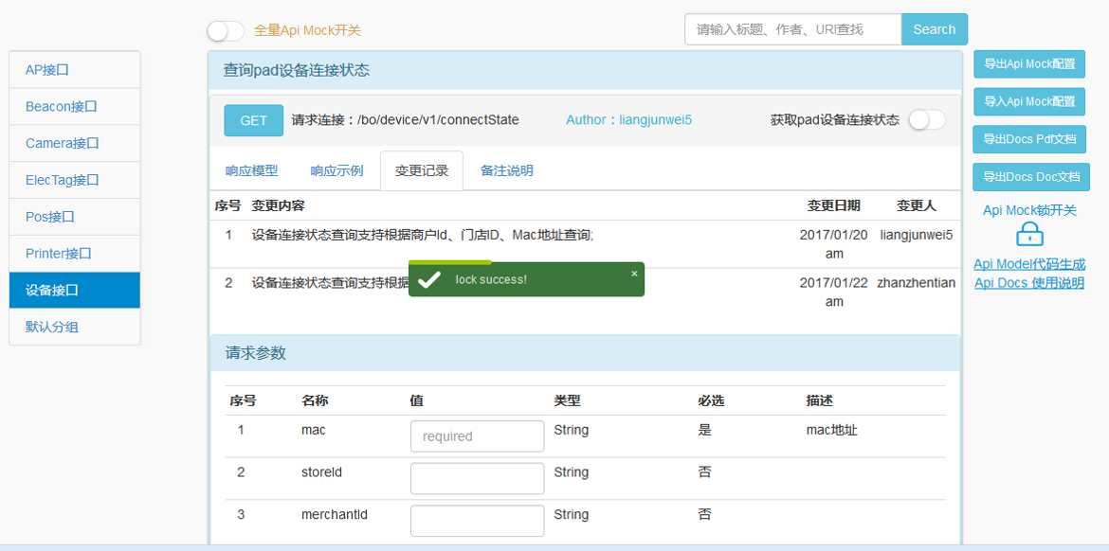
2、使用图示

Slide 42
目录
背景
实现原理
API Docs使用
API Mock配置
使用案例
未来计划

Slide 43
1)、扩展支持分布式环境下使用；

